Slide 1
Advies voor beleggers&-clubs
uw docent B Busschaer t
Economisch overzicht
Fondsen overzicht
Obligaties overzicht
Aandelen overzicht
Onze adviezen zijn geen aan/verkoop opdrachten voor persoonlijke vermogensbeheer
Maar louter informatie berichten
Met de hulp van VECTOR VEST UNIVERSITY TRAINING
UITGEVER INVESTORS NETWORK bv; MANON BUSSCHAERT PIERSLN 113 KNOKKE-HEIST

Slide 3
Wij blijven bij ons risico beheer en raden aan
Aandelen posities
Te verminderen een eindejaars rally wordt door velen voorspeld maar onze vraag is WAAROM??
Gouden zilvermarkt geven de eerste stappen om terug te stijgen : mogelijks de eerste stappen op lange termijn bereikt
De edelmarkt blijft raar doen
Telkens op einde maand worden de koersen naar beneden geduwd
Door de cenrale banken
Inflatie zal de spelbreker worden=hogere rente

Slide 4
Technische en fundamentele analyse van onze economie ;financiële wereld en
aandelen beurzen
5
20/02/16

Slide 9
Velen roepen mijn fondsen stijgen;of de waarde van mijn huis is 50% gestegen mijn bitcoins stijgen
Is dit wel waar??
Helaas de meeste mensen maken geen verschil tussen prijs en waardering en koopkracht van uw bezit
Dit zijn drie verschillende zaken die de fraudeurs rijk maken
De prijs van iets is gewoon vraag en aanbod dus een tijdelijke economische situatie van ask/bid
Dus als de vraag vermindert gaan we terug neerwaarts en omgekeerd dus nul zekerheid als vaste bepaling
De waarde van iets bepalen zonder de prijs van vraag en aanbod is al moeilijker want dat is een waardering door
De mens gemaakt voor korte of lange termijn en uitgedrukt in een muntéénheid die zelfs op prijswaardering is gebasseerd dus subjectief m.a.w een waardering is het meeste subjectieve benadering van een object dat gewoon een evenwicht is tussen rationele en emotionele parameters en tijdsgebonden door de mens.
KOOPKRACHT
Ja dat is de enige echte objectieve maatstaf,,en is best te vergelijken met ruilen,,,dus wat krijg ik in de plaats voor
Dit als ik ruil
Als je dit doet zal je snel opmerken dat geld bedrog is als ruilmiddel;aandelen je beter beschermen maar met risico’s;obligaties een nepbelegging is en voorlopig alleen goud en zijn afgeleiden dit kunnen waarmaken

Slide 13
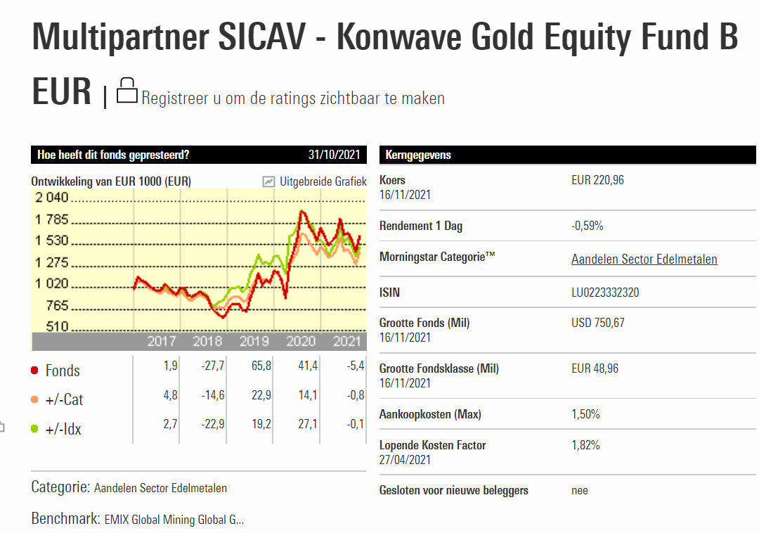

Slide 17
Bedrijfsobligaties in €.
Selectie van emissie van euro-obligaties in verschillende munten
Courtasy by Goldwasser exchange ;luxembourg stock exchange
20/02/16
18

Slide 19
Opgelet een koersdoel is een hypothetische cijfer dat wij naar voor
schuiven als streefdoel maar daarom niet altijd bereikt zal worden!!
Let op al uw aankopen en verkopen steeds te bespreken met je adviseur
20/02/16
23

Slide 20
Deze week zoeken we de aandelen die koopwaardig zijn op aandelen die gisteren nog op houden of verkopen stonden en nu een koopsignaal geven goud is en blijft de beste belegging met weinig risico jaarlijks meerwaarde van 9%

Slide 26
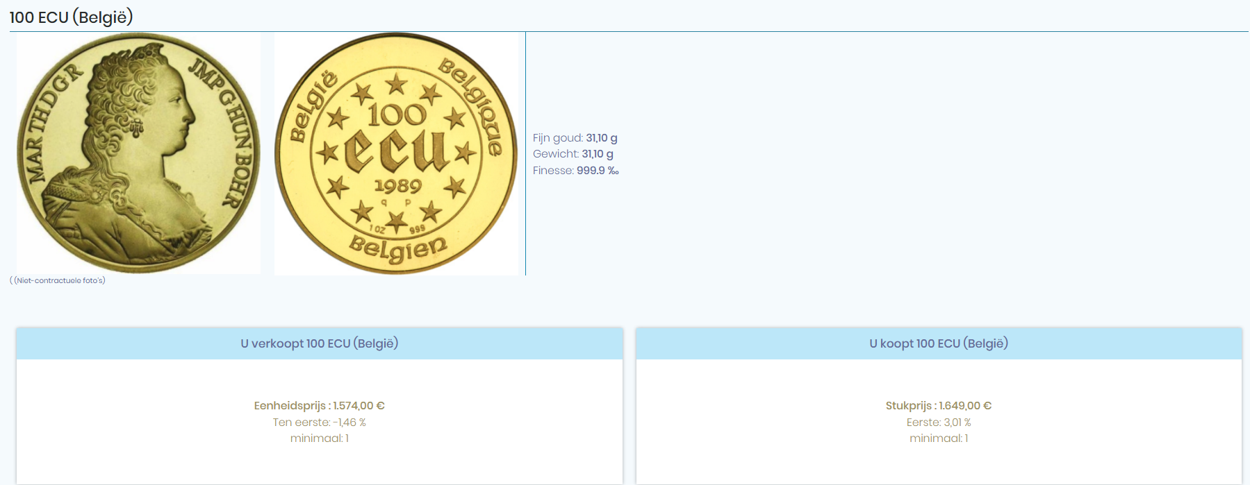

Slide 27
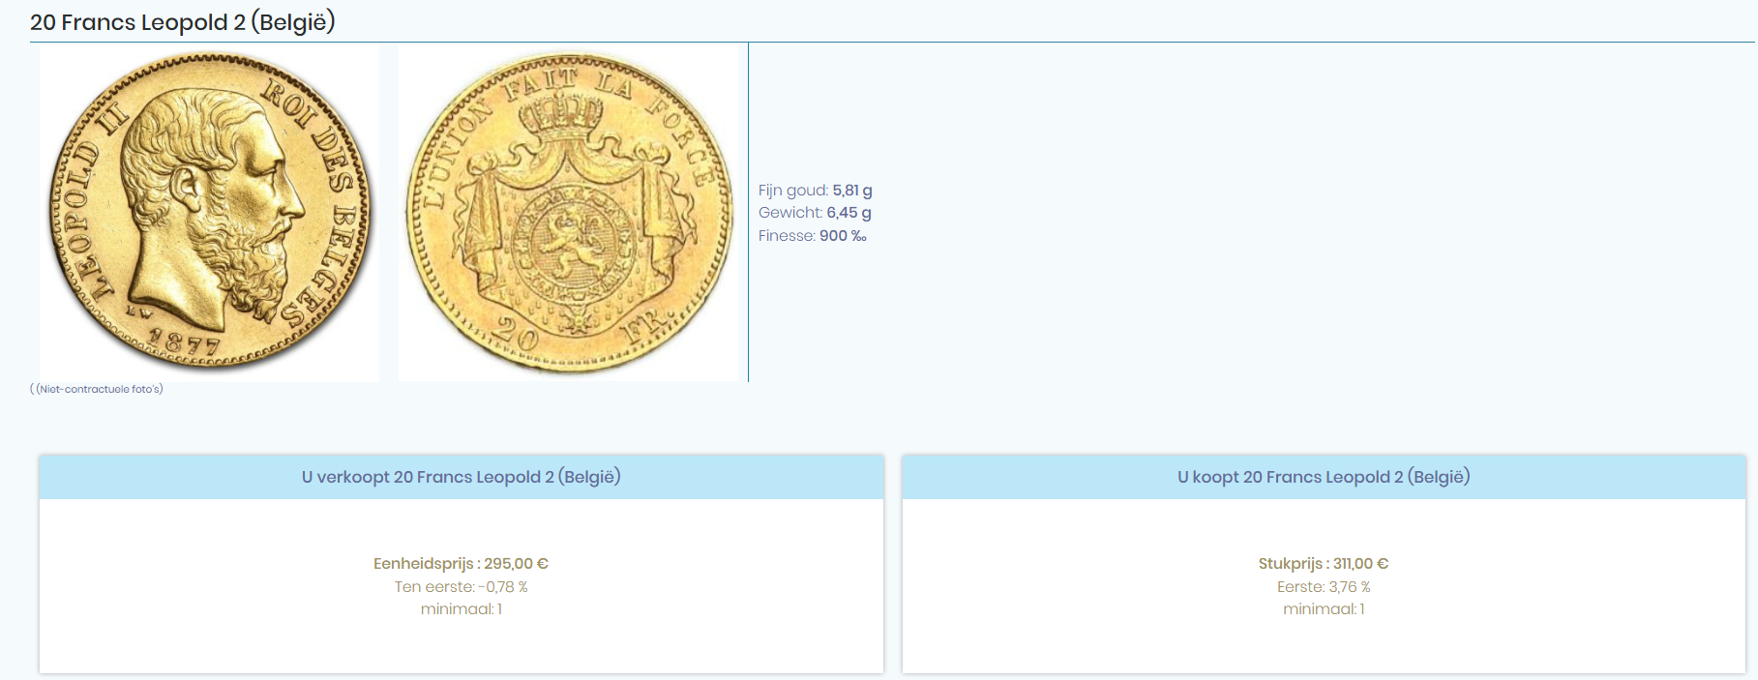

Slide 28
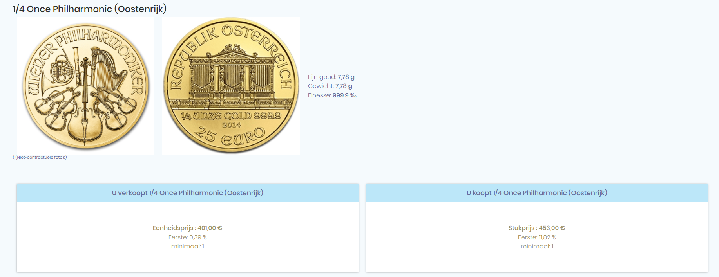

Slide 29
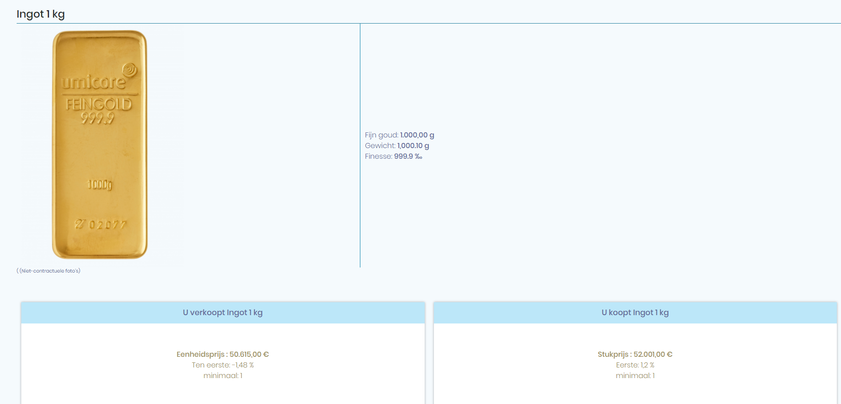

Slide 30
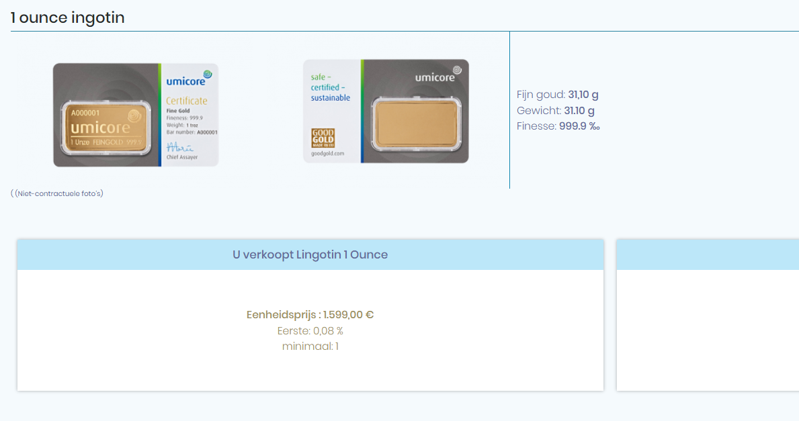

Slide 31
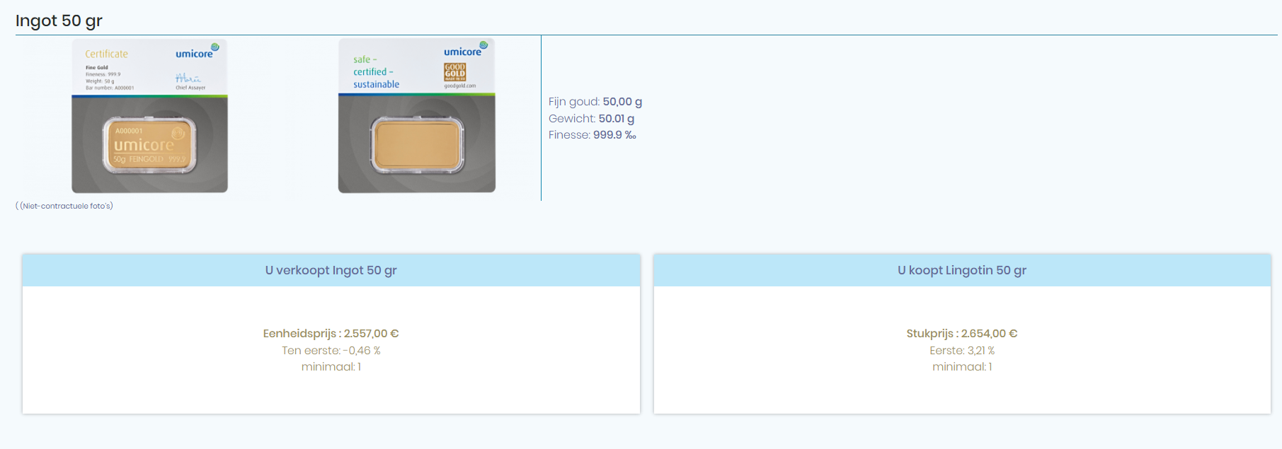
Koop snel voor kerst/ nieuwjaar voor 15/12/21
Ideale geschenk voor uw kinderen
Goud is de beste belegging die haar koopkracht behoud
Maak je geliefde gelukkig met een goudblokje

